Slide 2
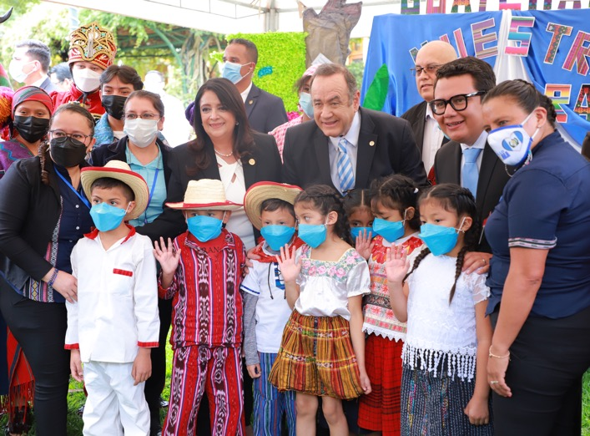
PRINCIPALES FUNCIONES DEL MINISTERIO DE EDUCACIÓN
De conformidad con las normas que regulan su funcionamiento, las principales funciones del Ministerio de Educación son:
Formular y administrar la política educativa, velando por la calidad y la cobertura de la prestación de los servicios educativos públicos y privados, todo ello de conformidad con la ley.
Velar porque el sistema educativo del Estado contribuya al desarrollo integral de la persona, con base en los principios constitucionales de respeto a la vida, la libertad, la justicia, la seguridad, la paz y al carácter multiétnico, pluricultural y multilingüe de Guatemala.
Coordinar y velar por el adecuado funcionamiento de los sistemas nacionales de alfabetización, planificación educativa, investigación, evaluación, capacitación de docentes y personal magisterial, y educación intercultural ajustándolos a las diferentes realidades regionales y étnicas del país.
Promover la autogestión educativa y la descentralización de los recursos económicos para los servicios de apoyo educativo.

Slide 3
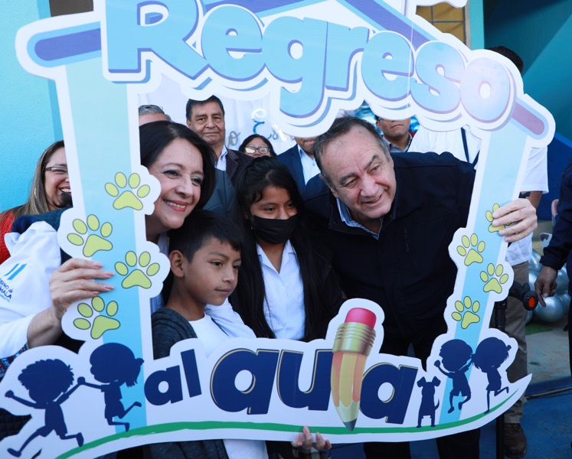
PRINCIPAL OBJETIVO DEL MINISTERIO DE EDUCACIÓN
“Transformar el Sistema Educativo en los ámbitos pedagógico y administrativo, con enfoque inclusivo y pertinencia socio-cultural, para fortalecer las capacidades de los estudiantes en los procesos de aprendizaje”

Slide 4
PARTE GENERAL

Slide 5
Cifras generales de EJECUCIÓN DEL PRESUPUESTO
SEGUNDO cuatrimestre del ejercicio fiscal 2023
(Montos en millones de Quetzales)
Vigente
22,017.63
Porcentaje de Ejecución
68.61 %
15,106.21
Asignado
22,254.42
6,911.41
Disminuciones
-236.79
Fuente: Sistema de Contabilidad Integrada SICOIN, al 31/08/2023
Cifras expresadas en millones de quetzales

Slide 6
¿EN QUÉ UTILIZÓ EL DINERO EL MINISTERIO DE EDUCACIÓN?
67.64 % Q.10,217.36
Inversión en Formación de
Capital Humano
24.91 % Q.3,762.80
Inversión en
Programas de Apoyo, Seguro Médico Escolar y Libros de Texto
Q.15,106.21
millones de quetzales
7.45 %
Q.1,126.05
Inversión en
otros Programas
* Fuente: Sistema de Contabilidad Integrada SICOIN, al 31/08/2023

Slide 7
¿EN QUÉ UTILIZA EL DINERO EL MINISTERIO DE EDUCACIÓN?
En la adquisición de bienes y/o servicios, asimismo, en la entrega de Programas de Apoyo (Alimentación Escolar, Útiles Escolares, Valija Didáctica, Gratuidad de la Educación y Mantenimiento de Edificios Escolares Públicos) con el fin de cumplir con las funciones asignadas al Ministerio de Educación.
En la gráfica siguiente, se presenta por grupo de gasto, para un mejor análisis por parte de la población.
El gasto se dividió
en 7 grupos de gasto

Slide 8
EJECUCIÓN PRESUPUESTARIA POR GRUPO DE GASTO
SEGUNDO cuatrimestre del ejercicio fiscal 2023
(Montos en millones de Quetzales)
* Fuente: Sistema de Contabilidad Integrada SICOIN, al 31/08/2023

Slide 9
¿CUÁL ES LA IMPORTANCIA DEL PAGO DE SERVIDORES PÚBLICOS?
El Ministerio de Educación consideró indispensable la contratación de personal con funciones docentes y administrativas, toda vez que, son protagonistas esenciales del proceso de enseñanza-aprendizaje y garantizan la formación de capital humano, con competencias y capacidades necesarias para la vida; es por ello que en el presupuesto del Ministerio de Educación, durante el primer cuatrimestre del presente ejercicio fiscal, refleja la inversión de un 67.64% del presupuesto ejecutado al 31 de agosto de 2023, destinado al pago de sueldos, correspondiente a 127,207 trabajadores con funciones docentes y 9,102 trabajadores con funciones administrativas, quienes atienden a más de 3.2 millones de estudiantes inscritos en el sector oficial, escolar y extraescolar, en 35,519 centros escolares en todos los niveles educativos.
Durante el periodo reportado, el Ministerio de Educación atendió y dio cobertura a más de 3.2 millones de estudiantes.
Fuente: Dirección de Recursos Humanos -DIREH-

Slide 10
IMPORTANCIA DEL PAGO DE SERVIDORES PÚBLICOS del ministerio de educación
ARTÍCULOS 74 Y 76 DE LA CONSTITUCIÓN POLÍTICA
DE LA REPÚBLICA
127,207
PERSONAL
DOCENTE²
IMPORTANCIA DEL PAGO¹
Atención a más de 3.1 millones de
estudiantes inscritos en el sector oficial en todos los niveles educativos
ARTÍCULO 33 DEL
DECRETO 114-97 LEY DEL
ORGANISMO EJECUTIVO
INVERSIÓN DE 67.64 % PARA GARANTIZAR LA EDUCACIÓN³
BASE LEGAL
ARTÍCULOS 1 Y 2, DECRETO LEGISLATIVO 12-91 LEY DE EDUCACIÓN NACIONAL
9,102
PERSONAL
ADMINISTRATIVO²
Fuente:
¹Información proporcionada por la Dirección de Planificación Educativa -DIPLAN-
²Información proporcionada por la Dirección de Recursos Humanos -DIREH- al 31 de agosto de 2023
³Información del Sistema de Contabilidad Integrada -SICOIN- 31 de agosto de 2023

Slide 11
PAGO DE SALARIOS A SERVIDORES PÚBLICOS AL
SEGUNDO cuatrimestre del ejercicio fiscal 2023
(Montos en millones de Quetzales)
TOTAL VIGENTE
15,541.06
Este rubro constituye el 70.58% del total del presupuesto vigente del Ministerio de Educación.
10,217.36
Asignado
15,621.05
5,323.70
Disminuciones
-80.00
Fuente: Sistema de Contabilidad Integrada SICOIN, al 31/08/2023
Cifras expresadas en millones de quetzales

Slide 12
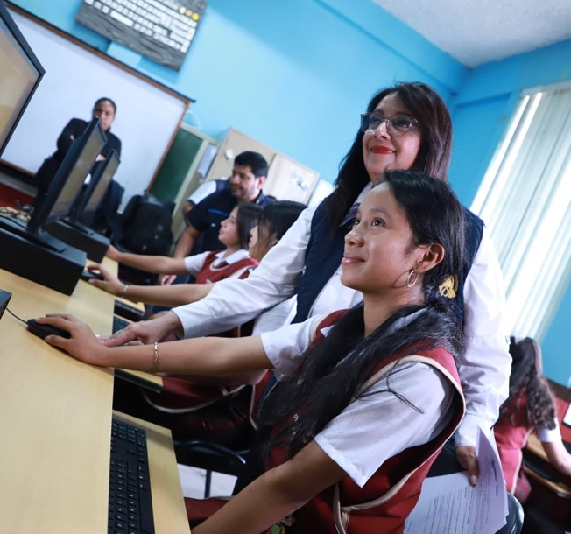
¿EN QUÉ INVIERTE EL MINISTERIO DE EDUCACIÓN? (Inversión Física)
El Ministerio de Educación invierte en la instalación y equipamiento de módulos educativos para estudiantes del nivel de educación preprimaria, remozamiento de establecimientos educativos púbicos, así como la adquisición de equipo que sirve para la prestación de servicios educativos públicos.
Al 31 de agosto de 2023, el Ministerio de Educación refleja una ejecución de Q. 414.80 millones de quetzales

Slide 13
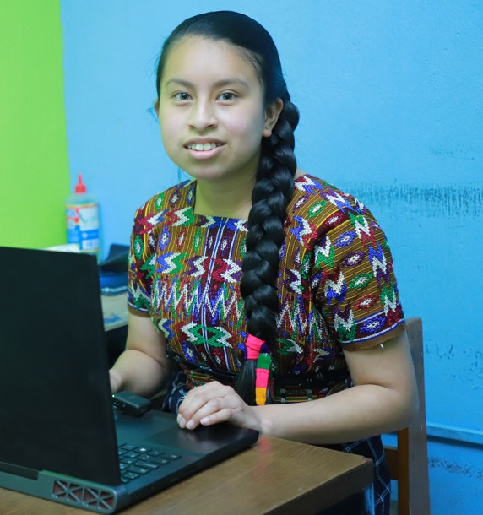
¿ QUÉ FINALIDAD ATIENDE EL MINISTERIO DE EDUCACIÓN?
Los recursos públicos se utilizan con fines específicos para el cumplimiento de los objetivos sociales y económicos del Estado que impactan directamente en la población.
Cada entidad atiende y prioriza las finalidades que le corresponden de conformidad con la ley. En el caso del Ministerio de Educación, destina su presupuesto a la atención de los estudiantes por medio de pago de sueldos a docentes, adquisición de textos escolares, materiales y suministros, tecnología, Programas de Apoyo, mantenimiento de edificios escolares públicos, entre otros.
La principal finalidad que se atiende es Educación, con un 99.91% del presupuesto total.

Slide 14
EJECUCIÓN PRESUPUESTARIA POR FINALIDAD
SEGUNDO cuatrimestre del ejercicio fiscal 2023
(Montos en millones de Quetzales)
21,998.80
15,093.17
6,905.63
18.82
13.04
5.78
Fuente: Sistema de Contabilidad Integrada SICOIN, al 31/08/2023
Cifras expresadas en millones de quetzales

Slide 15
RESULTADOS ESPECÍFICOS

Slide 16
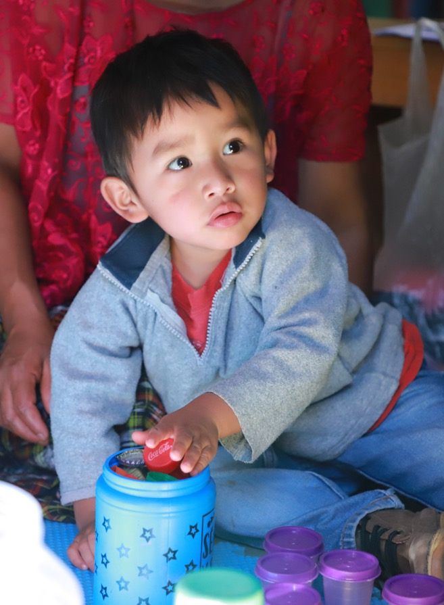
PRINCIPALES RESULTADOS Y AVANCES
Dar atención integral a los niños de 0 a 4 años, que significa propiciar su salud, nutrición y oportunidad de aprendizaje temprano y protección en el hogar.
Aspectos presupuestarios
Presupuesto vigente: Q.72,353,579.00
Presupuesto ejecutado: Q. 32,919,528.81
Fuente de financiamiento: 11 “Ingresos Corrientes”, 21 “Ingresos Tributarios IVA Paz”
* Fuente: Sistema de Contabilidad Integrada SICOIN, al 31/08/2023
Aspectos de planificación estatal
Programa: Educación Inicial
Meta Estratégica: N/A
Población beneficiada: 47,448 niños (as) de 0 a 4 años
Ubicación geográfica: 39 Municipios de los Departamentos de: Totonicapán, Quiche, Alta Verapaz, Chimaltenango, El Progreso, Guatemala, Chiquimula, Sololá, San Marcos e Izabal.
Plazo de ejecución: enero a diciembre de 2023
* Fuente: DIGECADE

Slide 17
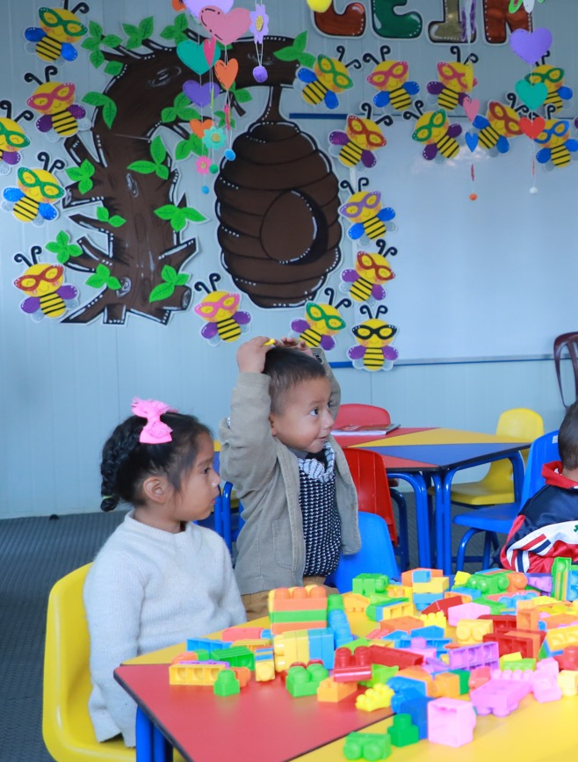
PRINCIPALES RESULTADOS Y AVANCES
El Ministerio de Educación, registra 589,126 estudiantes del nivel Preprimario inscritos en el sistema escolar.
Aspectos presupuestarios
Presupuesto vigente: Q.3,445,147,649.00
Presupuesto ejecutado: Q. 2,406,671,739.57
Fuente de financiamiento: 11 “Ingresos Corrientes”, 21 “Ingresos Tributarios IVA Paz”, 22 “Ingresos Ordinarios de Aporte Constitucional” y 52 “Préstamos Externos”.
* Fuente: Sistema de Contabilidad Integrada SICOIN, al 31/08/2023
Aspectos de planificación estatal
Programa: Educación Escolar de Preprimaria
Meta Estratégica: Tasa Neta 64.49%** al II cuatrimestre del año 2023.
Población beneficiada: 589,126
Ubicación geográfica: 340 municipios
Plazo de ejecución: enero a diciembre de 2023
* Fuente: Dirección de Planificación Educativa -DIPLAN-
** Nota: Datos preliminares.

Slide 18
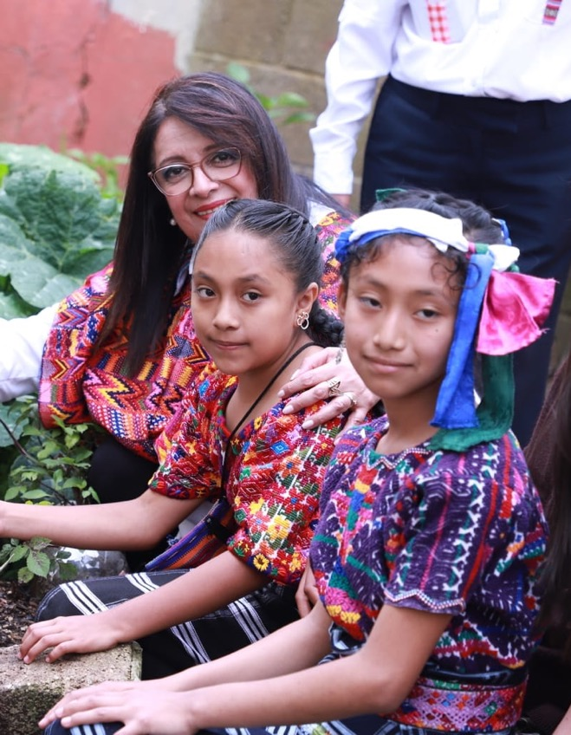
PRINCIPALES RESULTADOS Y AVANCES
El Ministerio de Educación, registra 2,127,545 estudiantes del nivel Primario inscritos en el sistema escolar
Aspectos presupuestarios
Presupuesto vigente: Q.13,386,108,999.00
Presupuesto ejecutado: Q. 9,588,078,742.29
Fuente de financiamiento: 11 “Ingresos Corrientes”, 12 “Disminución de Caja y Bancos de Recursos del Tesoro, 21 “Ingresos Tributarios IVA Paz” y 52 “Préstamos Externos”.
* Fuente: Sistema de Contabilidad Integrada SICOIN, al 31/08/2023
Aspectos de planificación estatal
Programa: Educación Escolar de Primaria
Meta Estratégica: Tasa Neta 95.76%** al II cuatrimestre del año 2023.
Población beneficiada: 2,122,316 estudiantes del nivel primario y 5,229 de primaria de adultos.
Ubicación geográfica: 340 municipios
Plazo de ejecución: enero a diciembre de 2023
* Fuente: Dirección de Planificación Educativa -DIPLAN-
** Nota: Datos preliminares.

Slide 19
PRINCIPALES RESULTADOS Y AVANCES
El Ministerio de Educación, registra 309,569 estudiantes del nivel Medio, Ciclo Básico inscritos en el sistema escolar
Aspectos presupuestarios
Presupuesto vigente: Q.1,611,819,830
Presupuesto ejecutado: Q.1,059,060,485.05
Fuente de financiamiento: 11 “Ingresos Corrientes” 12 “Disminución de Caja y Bancos de Recursos del Tesoro” y 52 “Préstamos Externos”.
* Fuente: Sistema de Contabilidad Integrada SICOIN, al 31/08/2023
Aspectos de planificación estatal
Programa: Educación Escolar Básica
Meta Estratégica: Tasa Neta 50.93%** al II cuatrimestre del año 2023.
Población beneficiada: 309,569 estudiantes
Ubicación geográfica: 338 municipios
Plazo de ejecución: enero a diciembre de 2023
* Fuente: Dirección de Planificación Educativa -DIPLAN-
** Nota: Datos preliminares.

Slide 20
PRINCIPALES RESULTADOS Y AVANCES
El Ministerio de Educación, registra 78,492 estudiantes del nivel Medio, Ciclo Diversificado inscritos en el sistema escolar
Aspectos presupuestarios
Presupuesto vigente: Q.765,635,049.00
Presupuesto ejecutado: Q.453,153,543.05
Fuente de financiamiento: 11 “Ingresos Corrientes”, 21 “Ingresos Tributarios Iva Paz”, 22 “Ingresos Ordinarios de Aporte Constitucional” y 52 “Préstamos Externos”
* Fuente: Sistema de Contabilidad Integrada SICOIN, al 31/08/2023
Aspectos de planificación estatal
Programa: Educación Escolar Diversificada
Meta Estratégica: Tasa Neta 24.47%** al II cuatrimestre del año 2023.
Población beneficiada: 78,492 estudiantes
Ubicación geográfica: 276 Municipios
Plazo de ejecución: enero a diciembre de 2023
* Fuente: Dirección de Planificación Educativa -DIPLAN-
** Nota: Datos preliminares.

Slide 21
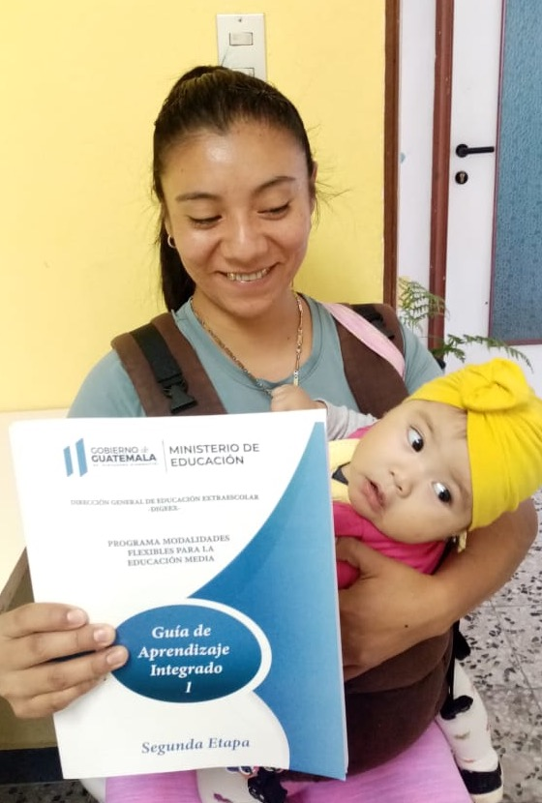
PRINCIPALES RESULTADOS Y AVANCES
La Educación no formal o Educación Extraescolar
Aspectos presupuestarios
Presupuesto vigente: Q.196,960,859.00
Presupuesto ejecutado: Q. 72,576,104.24
Fuente de financiamiento: 11 “Ingresos Corrientes”
* Fuente: Sistema de Contabilidad Integrada SICOIN, al 31/08/2023
Aspectos de planificación estatal
Programa: Educación Extraescolar.
Meta Estratégica: N/A
Población beneficiada: 99,034* estudiantes
Plazo de ejecución: enero a diciembre de 2023.
*Fuente: Sistema de Contabilidad Integrada –SICOIN- al 31 de agosto de 2023 y Sistema de Información y Registro de Educación Extraescolar -SIREEX- al de agosto de 2023.

Slide 22
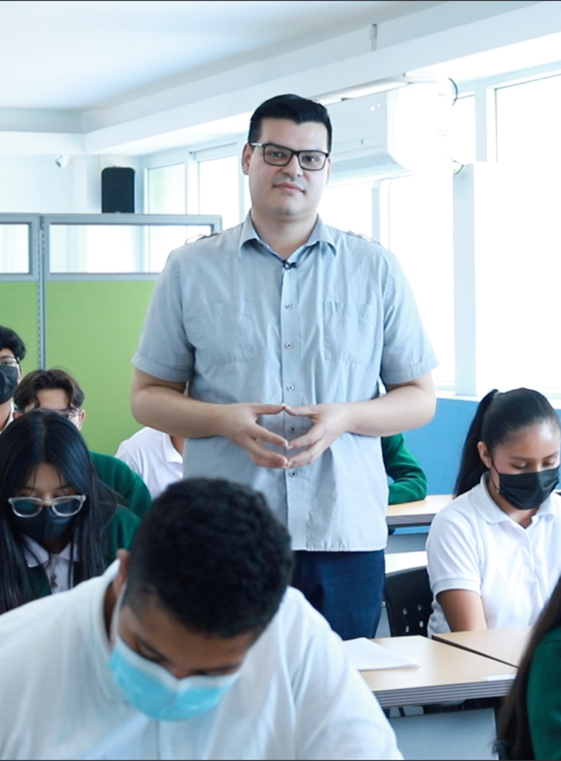
PRINCIPALES RESULTADOS Y AVANCES
Los Institutos de Educación por Cooperativa de Enseñanza
Aspectos presupuestarios
Presupuesto vigente: Q.250,000,000.00
Presupuesto ejecutado: Q. 190,673,577.96
Fuente de financiamiento: 11 “Ingresos Corrientes”
* Fuente: Sistema de Contabilidad Integrada SICOIN, al 31/08/2023
Aspectos de planificación estatal
Programa: Institutos de Educación por Cooperativa de Enseñanza
Meta Estratégica: N/A
Población beneficiada: 171,010*
Plazo de ejecución: enero a diciembre de 2023
* Fuente: Información de estadística inicial del Sector por Cooperativa, Dirección de Planificación Educativa -DIPLAN-

Slide 23
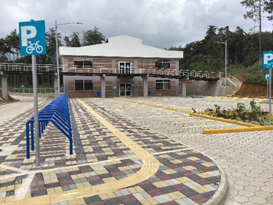
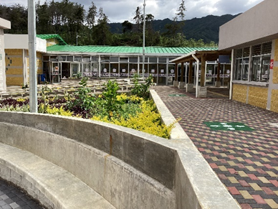
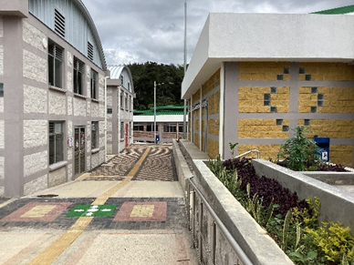
PRINCIPALES RESULTADOS Y AVANCES
Construcción del Instituto Nacional de Educación Diversificada, Jacaltenango, Huehuetenango.
Aspectos Presupuestarios
a. Presupuesto vigente: Q.13,930,270.00
b. Presupuesto ejecutado: Q.12,656,468.09
c. Fuente de financiamiento: 52 "Préstamos Externos”
Organismo: 0505 Kreditanstalt Fur Wiederaufbau
Correlativo: 0013 Proyecto de Educación Rural V
“PROEDUC V”
* Fuente: Sistema de Contabilidad Integrada SICOIN, al 31/08/2023
Aspectos de planificación estatal
a. Porcentaje de avance físico: 100%
b. Población beneficiada: 630
c. Ubicación geográfica: Jacaltenango, Huehuetenango
d. Plazo de construcción: 468 días calendario
* Fuente: Dirección de Planificación Educativa -DIPLAN-, al 31 de agosto de 2023.
NOG Guatecompras: 14126478
Número SNIP: 225122​
​

Slide 24
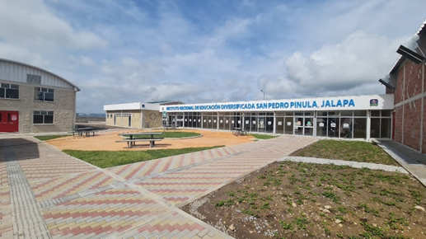
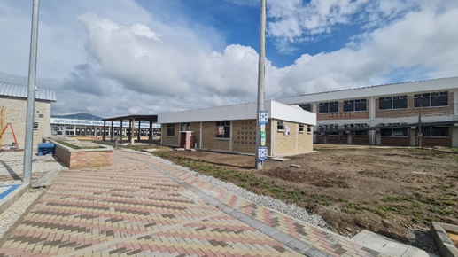
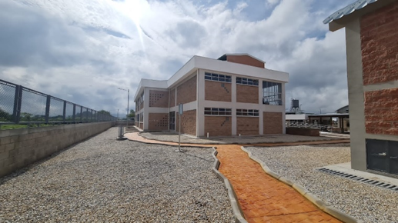
PRINCIPALES RESULTADOS Y AVANCES
Construcción del Instituto Nacional de Educación Diversificada, San Pedro Pinula, Jalapa.
Aspectos presupuestarios
a. Presupuesto vigente: Q.17,100,513.00
b. Presupuesto ejecutado: Q. 15,679,776.87
c. Fuente de financiamiento: 52 "Préstamos Externos”
Organismo: 0505 Kreditanstalt Fur Wiederaufbau
Correlativo: 0013 Proyecto de Educación Rural V
“PROEDUC V”
* Fuente: Sistema de Contabilidad Integrada SICOIN, al 31/08/2023
Aspectos de planificación estatal
a. Porcentaje de avance físico: 100%
b. Población beneficiada: 630
c. Ubicación geográfica: Aldea El Pinalito,
municipio de San Pedro Pinula, Departamento de Jalapa.
d. Plazo de construcción: 450 días calendario
* Fuente: Dirección de Planificación Educativa -DIPLAN-, al 31 de agosto de 2023.
NOG Guatecompras: 14126478​
Número SNIP: 225120
​

Slide 25
PRINCIPALES RESULTADOS Y AVANCES
PRINCIPALES PROGRAMAS
Fuente: Sistema de Contabilidad Integrada SICOIN, 31/08/2023

Slide 26
LOGROS INSTITUCIONALES

Slide 27
CONSOLIDADO DE LOGROS INSTITUCIONALES
No. | Logro
1 | 3,096,933¹ de estudiantes atendidos en los Niveles de Educación Inicial, Preprimaria, Primaria y Media por medio de la universalización del Programa de Alimentación Escolar, con el objeto de contribuir al crecimiento y desarrollo de niños y adolescentes en edad escolar, enfocándose en el aprendizaje, rendimiento escolar y la formación de hábitos alimenticios saludables.
2 | 47,448² niños de primera infancia (de 0 a 4 años y sus familias) atendidos con el Programa de Educación Inicial “Acompáñame a crecer”, con la participación de la comunidad, líderes, organizaciones e instituciones que prestan servicios de educación, salud, nutrición y protección, con apoyo intersectorial y comunitario.
3 | 3,003,691¹ estudiantes de los Niveles de Educación Preprimaria, Primaria y Media de establecimientos educativos oficiales beneficiados con el Programa de Seguro Médico Escolar en 307 municipios y 22 departamentos.
4 | 3,678³ edificios escolares remozados, en los Niveles de Educación Preprimaria y Primaria, en beneficio de 632,205 estudiantes
5 | 2,997,156¹ estudiantes de los Niveles de Educación Preprimaria y Primaria de establecimientos educativos oficiales beneficiados con el Programa de Útiles Escolares, así como la ampliación al Nivel de Educación Media.
Fuente: 1) Sistema de Asignación y Dotación de Recursos -SDR-, al 31 de agosto de 2023.
2) Sistema de Registros Educativos al 31 de agosto de 2023.
3) Subdirección de Planificación de Infraestructura Educativa DIPLAN, al 31 de agosto de 2023.

Slide 28
LOGROS INSTITUCIONALES

Slide 29
¿QUÉ TENDENCIA MUESTRA EL USO DE LOS RECURSOS PÚBLICOS?
Los datos obtenidos al cierre del segundo cuatrimestre (enero-agosto) del ejercicio fiscal 2023, permitieron establecer que la ejecución del presupuesto se caracterizó principalmente por una ejecución de Q.10,217.36 millones, correspondientes al pago de salarios del personal que labora en el Ministerio de Educación; Q.3,762.80 millones destinados a la entrega de los Programas de Apoyo (Alimentación Escolar, Útiles Escolares, Valija Didáctica, Gratuidad de la Educación y Mantenimiento de Edificios Escolares Públicos) en los niveles de Educación Inicial, Preprimaria, Primaria y Media (Ciclo Básico y Diversificado), Programa de Seguro Médico Escolar e Impresión de Libros de Textos.​
Al 31 de agosto de 2023, el Ministerio de Educación, reflejo una ejecución acumulada del 68.61% del presupuesto vigente para dicha cartera

Slide 30
¿QUÉ RESULTADOS SE OBTUVIERON EN EL MARCO DE LA PGG?
La Política General de Gobierno (PGG) es el plan de acción del Gobierno de Guatemala, en donde se plasman los objetivos estratégicos y los lineamientos de las políticas públicas.
El Ministerio de Educación durante el segundo cuatrimestre (mayo-agosto) del ejercicio fiscal 2023, colaboró con el cumplimiento de la PGG mediante la asignación de los Programas de Apoyo (Alimentación Escolar, Útiles Escolares, Valija Didáctica, Gratuidad de la Educación y Mantenimiento de Edificios Escolares Públicos) y el Programa Seguro Médico Escolar.
Se contribuyó con los pilares de Desarrollo Social y Estado Responsable, Transparente y Efectivo.

Slide 31
¿QUÉ MEDIDAS DE TRANSPARENCIA SE HAN APLICADO?
Para garantizar el uso adecuado del dinero público y el avance en el cumplimiento de los objetivos de Estado, el Ministerio de Educación, a través de la Dirección de Auditoría Interna -DIDAI-, cuenta con un Plan de Auditoría en el cual se pretenden realizar revisiones periódicas a cada una de las diferentes Unidades Ejecutoras, con la finalidad de poder determinar la razonabilidad del gasto.
Asimismo, el Ministerio de Educación a través de la Resolución No. 47-2023 de fecha 06 de enero de 2023, aprobó las Normas Generales para la Ejecución Presupuestaria y Financiera, así como las Normas de Austeridad y Contención del gasto correspondientes al Ejercicio Fiscal 2023.
Se da el estricto cumplimiento por parte de todas las dependencias que integran el Ministerio de Educación, a las “Disposiciones Presidenciales para la Eficiencia, Control y Priorización del Gasto Público durante el ejercicio fiscal 2023” trasladas por medio del Oficio Circular Número 01-2023/MINFIN, de fecha 28 de julio de2023.
Asimismo, dentro de la página web del Ministerio de Educación, se encuentra publicado el tablero de rendición de cuentas, mecanismo que permite evidenciar la ejecución presupuestaria de forma mensual.

Slide 32
¿QUÉ DESAFÍOS INSTITUCIONALES SE ESPERAN DURANTE 2023?
Garantizar la continuidad de los procesos de enseñanza aprendizaje ante los efectos provocados por fenómenos climatológicos que puedan suscitarse en el territorio nacional y que afecten la continuidad de la presencialidad en el desarrollo de las actividades educativas.
Ante las condiciones climáticas que afectan la producción agrícola en el territorio nacional, uno de los desafíos será contar con existencia suficiente de alimentos para la entrega del programa de alimentación escolar.

